Slide 1
Кружок музицирования «Лес чудес»
ДОУ №44

Slide 2
НАПРАВЛЕНИЕ
«ФОРМИРОВАНИЕ УМЕНИЙ ПУБЛИЧНЫХ ВЫСТУПЛЕНИЙ
ЧЕРЕЗ ДЕЯТЕЛЬНОСТЬ КРУЖКА МУЗИЦИРОВАНИЯ»
Руководитель кружка
- Лебедева Любовь Викторовна
Педагог дополнительного образования
Общий педагогический стаж -24 года
Стаж педагога дополнительного образования- 23 года

Slide 3
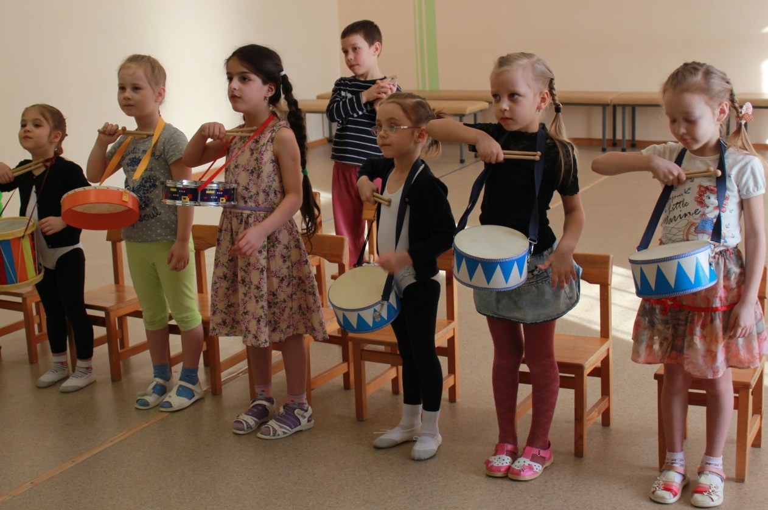
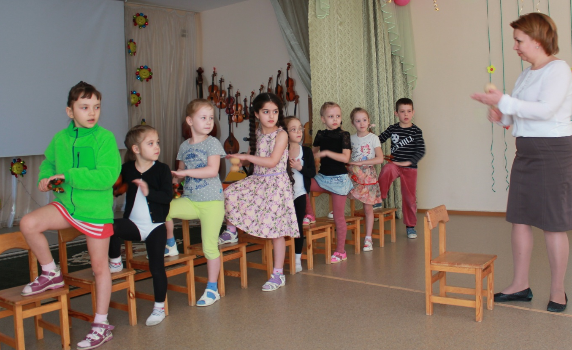
ЗАНЯТИЕ КРУЖКА
Отработка приёма «Выход на сцену»
Постигаем искусство поведения на сцене

Slide 4
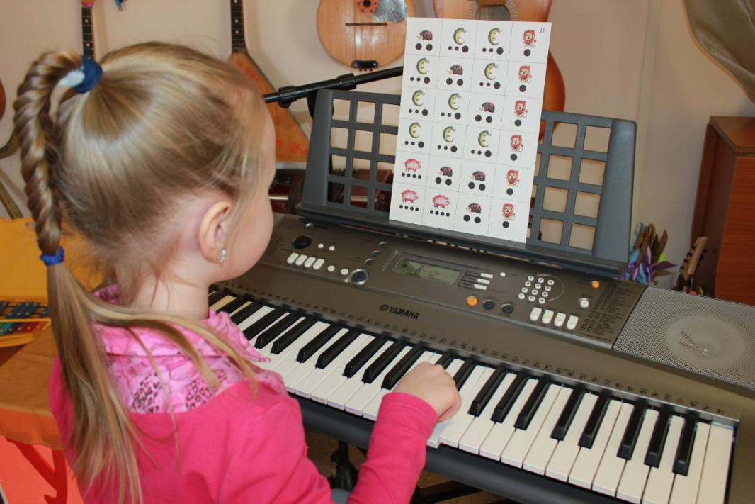
ИНДИВИДУАЛЬНАЯ РАБОТА
ПО ЗАКРЕПЛЕНИЮ НАВЫКОВ ИГРЫ НА МУЗЫКАЛЬНЫХ ИНСТРУМЕНТАХ
Ложки
Синтезатор
Металлофон и глокеншпиль

Slide 5
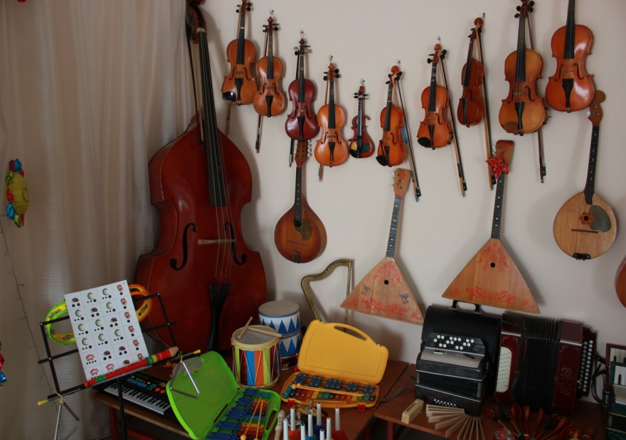
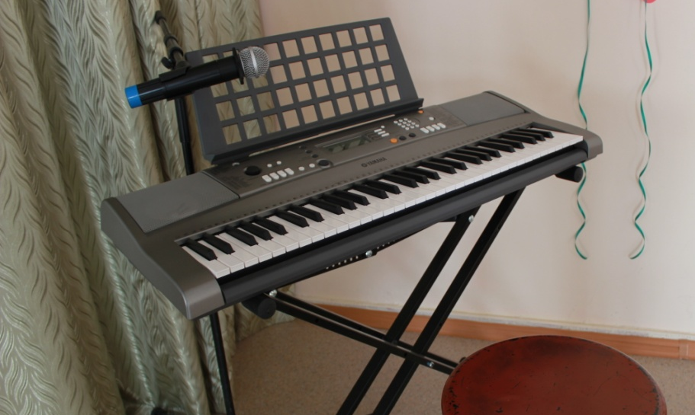
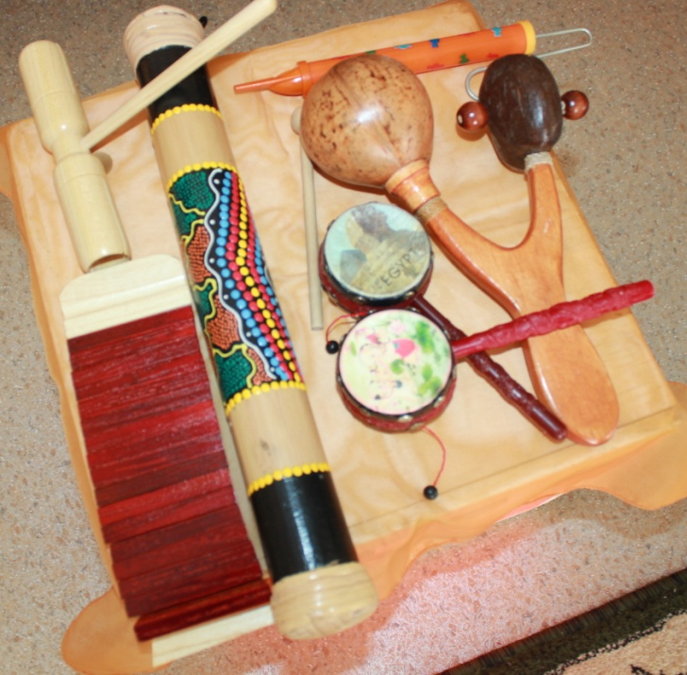
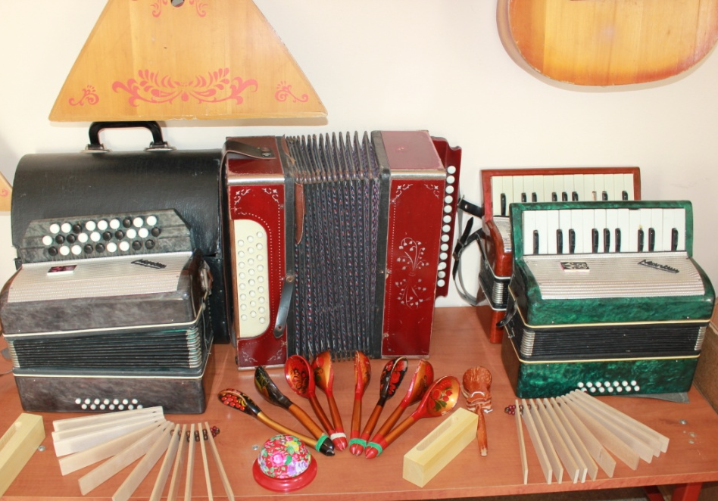
РАЗВИВАЮЩАЯ СРЕДА
Музей музыкальных инструментов
Синтезатор
Народные инструменты
Нетрадиционные музыкальные инструменты

Slide 6
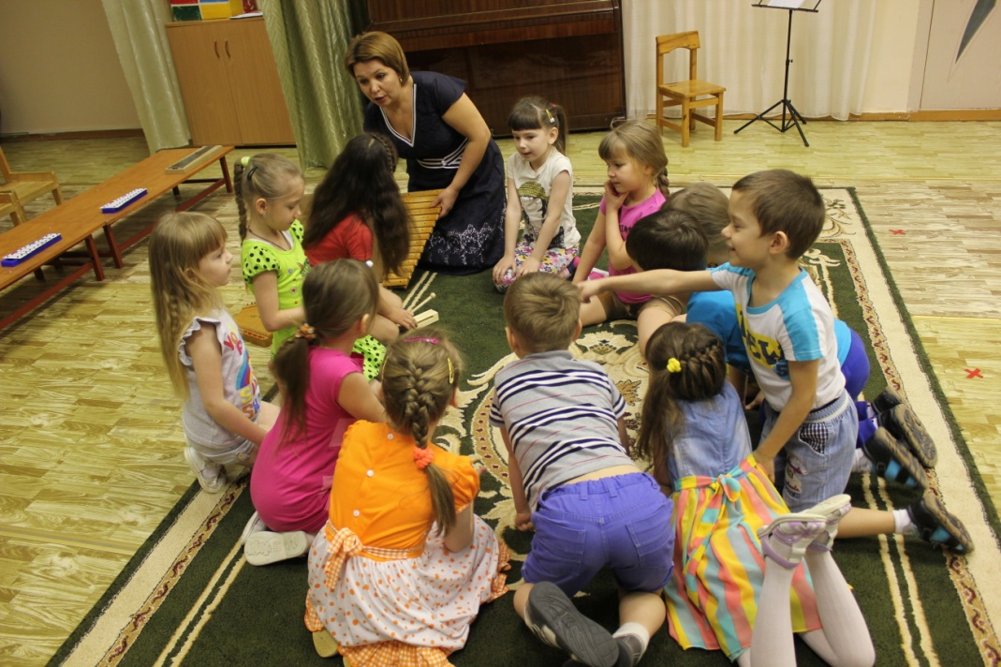
ОТКРЫТОЕ ЗАНЯТИЕ
Муниципальный
ресурсный центр -2015 г.

Slide 7
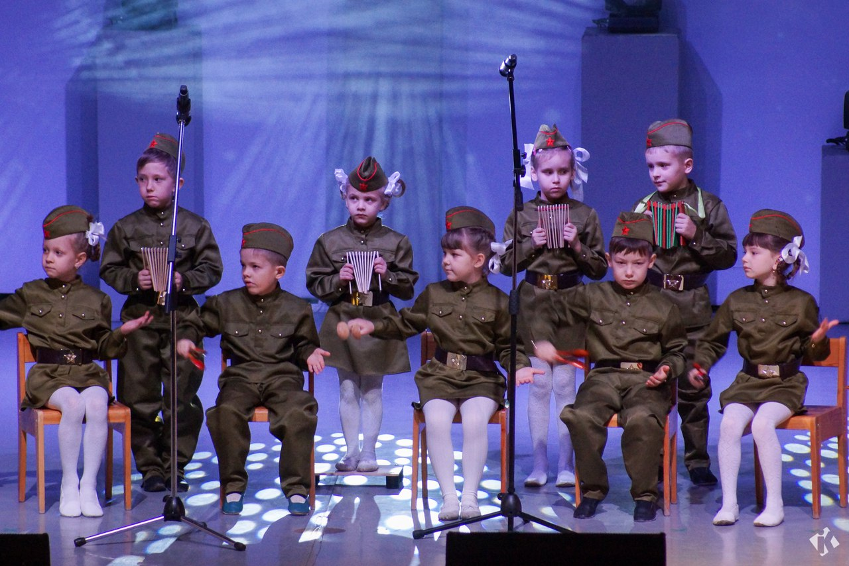
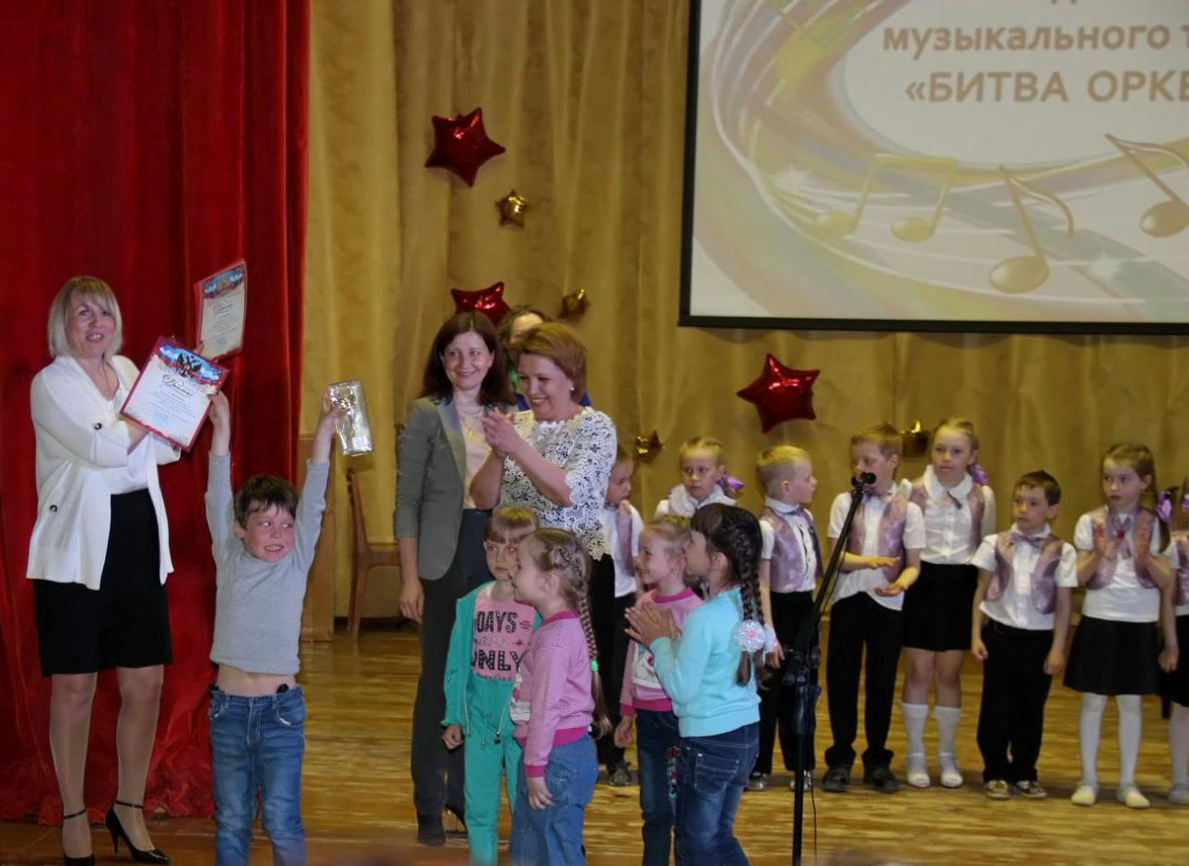
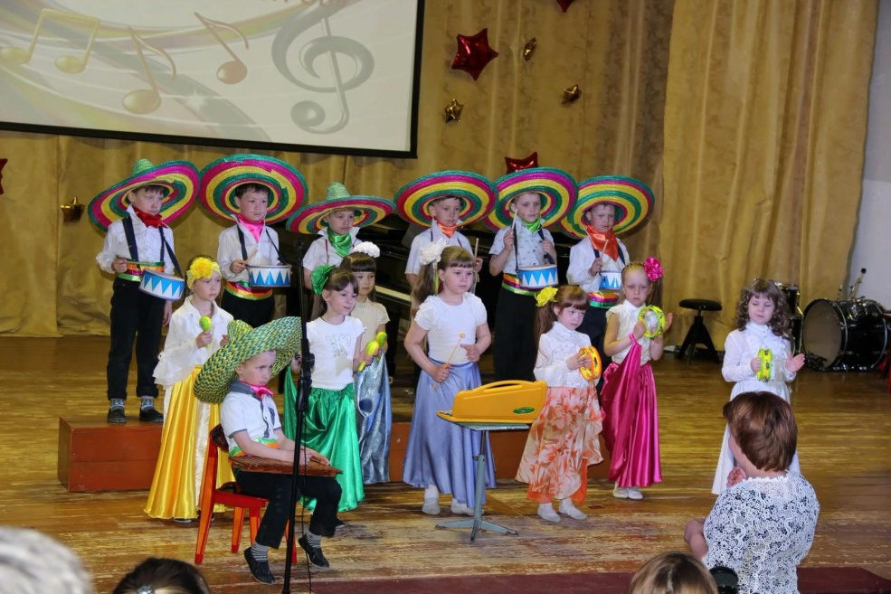
МЫ НА СЦЕНЕ
Муниципальный уровень:
-Диплом лауреата фестиваля
«Кристальные звёздочки»
2016г.
Диплом 1 степени фестиваля
«Кристальные звёздочки»
2016г.
-Диплом 1 степени конкурс
«Битва оркестров» 2016г.
-Диплом 2 степени конкурс
«Битва оркестров» 2016г.
Международный уровень:
Диплом 1 степени
конкурс «Радуга детства»
2016г.
Диплом 2 степени
конкурс «Радуга детства»
2016г.
.

Slide 8
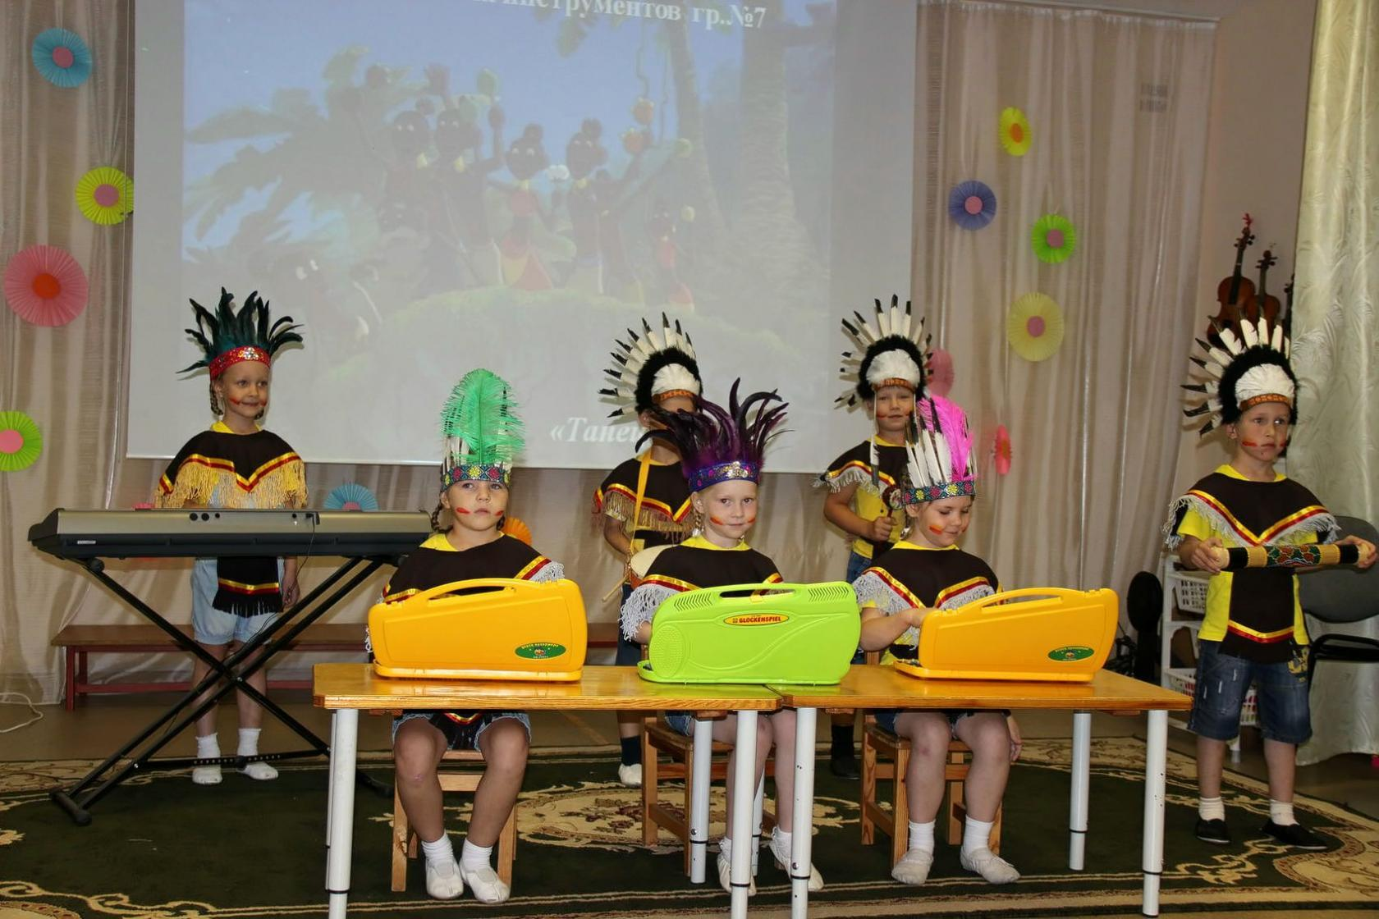
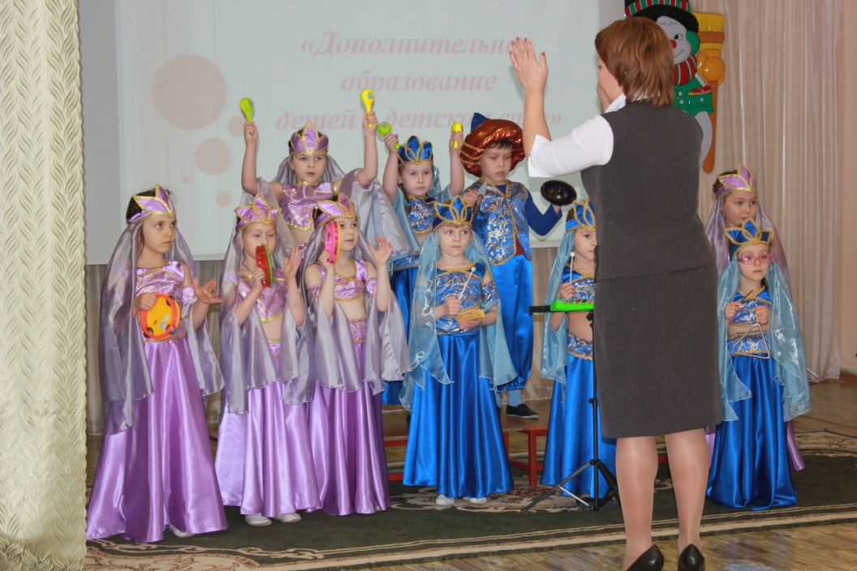
МЫ НА СЦЕНЕ
.
-Диплом 1 степени фестиваля
категория оркестр
«Грани таланта» 2016г.
Диплом 1 степени фестиваля
категория ансамбль
«Грани таланта» 2016г.
Уровень ДОУ:
-Диплом победителя фестиваля
«Грани таланта» 2014г.
-Выступление на наблюдательном совете ДОУ -2015, 2016г.

Slide 9
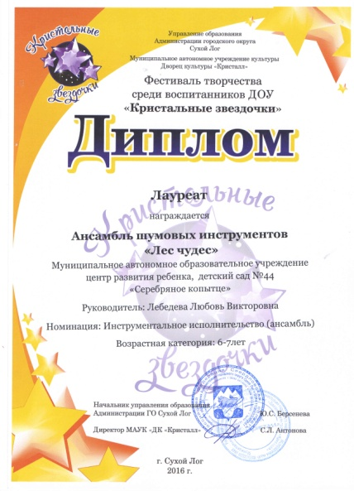
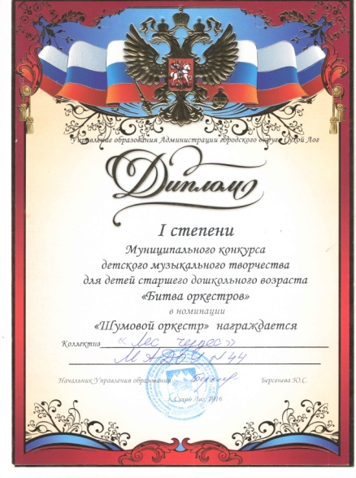
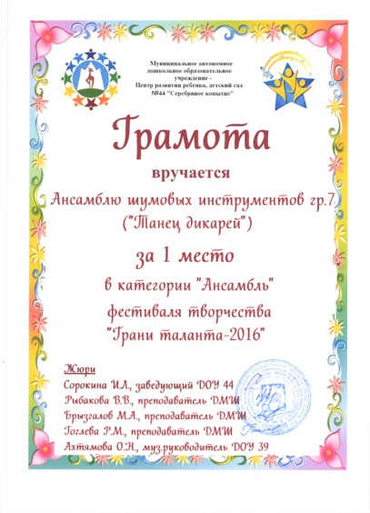
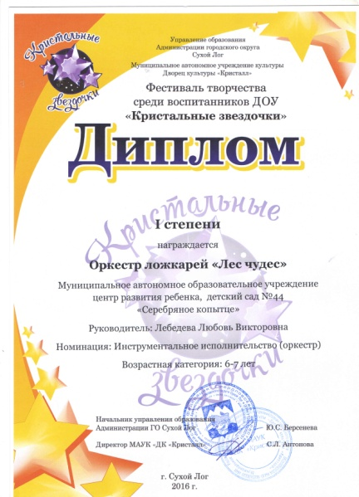
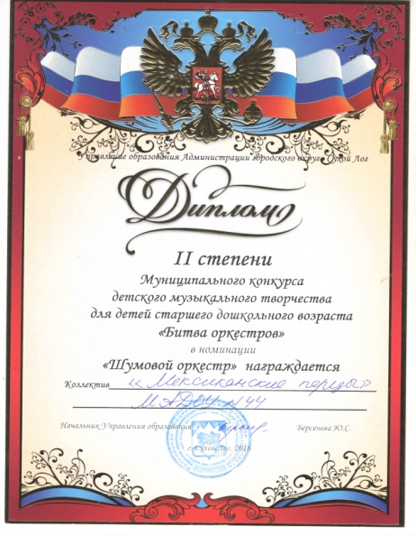
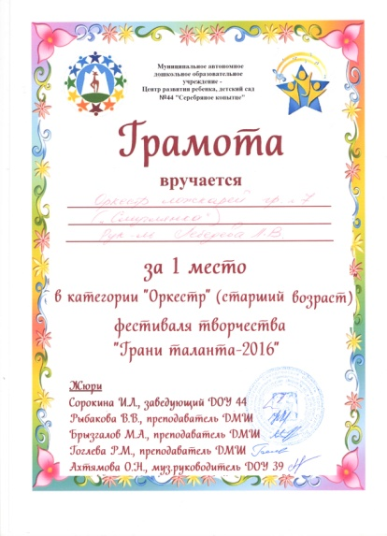
НАШИ ПОБЕДЫ
.

